Slide 1
창의성 설계
로또 번호 생성기 - 2019775022 박상원

Slide 2
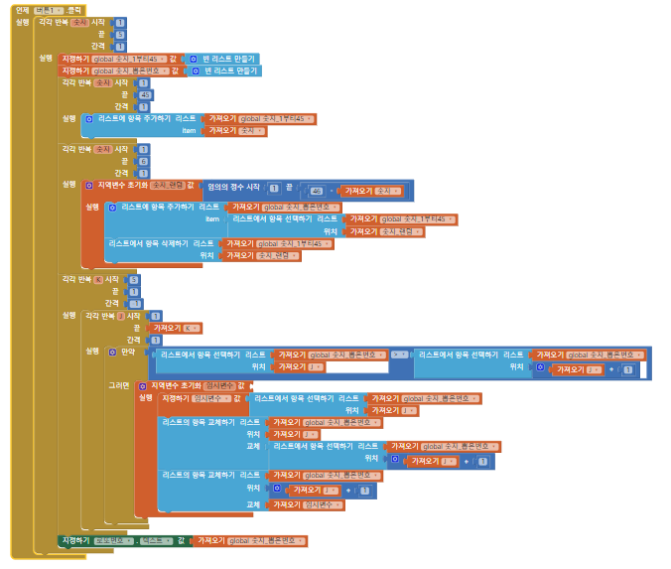

Slide 3
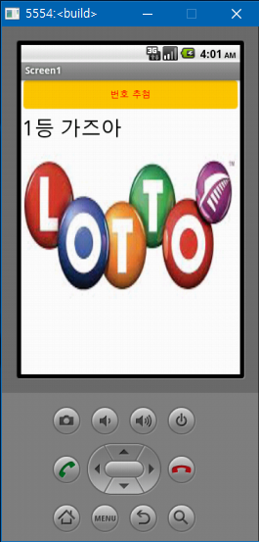
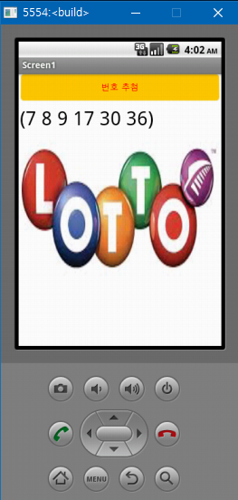

Slide 4
